Slide 1
О.Олесь “Чари ночі”
10 клас
Анісімова с.м.

Slide 2
“Чари ночі”
“Чари ночі” О. Олеся – шедевр інтимної лірики та один із кращих ліричних творів автора. У ньому влучно передано піднесенний, мажорний настрій ліричного героя, який перебуває під наливом почуття кохання.
Тут все складає «хвалу життю». Одухотворена природа перебуває у гармонії до почуттів ліричного героя: “Поглянь, уся земля тремтить В палких обіймах ночі, Лист квітці рвійно шелестить, Траві струмок воркоче”. Твір пронизує заклик поета оцінити життя «летючу мить».

Slide 3
“Чари ночі” критика
Літературознавці про твір:
Вірш належить до збірки «З журбою радість обнялась». Автор закликає читача улити «струмінь власної душі» у «шумляче море» краси весняної природи, до дна випити чашу щастя від молодості й кохання, тим паче, що щастя — надто швидкоплинне. Отже, краса життя, краса кохання — над усе. Продовжуючи народнопісенну традицію, О. Олесь будує вірш на наскрізному паралелізмі «людина — природа»:
Сміються, плачуть солов’ї
І б’ють піснями в груди:
«Цілуй, цілуй, цілуй її —
Знов молодість не буде!»

Slide 4
Композиція
Композиція: вірш складається з 12 куплетів-чотиривіршів, при цьому починається й закінчується однаковим катреном (прийом обрамлення): (І) сміються-плачуть солов’ї, закликаючи кохати — (II) заклик не дивитися в майбутнє, а радіти цій весні — (ЛІ) заклик залишити свій сум, думки і горе й улити душу в шумляче море — (IV) заклик ловити мить життя і в мріях закохатися — (V — VI) картини розлитості кохання в природі — (VII) заклик горіти, бо життя — мить, а смерть — вічність — (VIII) заклик рухатися, на лагодити струни золоті під час бенкету весни — (IX) заклик сміливо йти на свято квіток, кохання, снів і млості — (X) попередження про тлінність усього — (XI) передбачення про майбутнє бажання повернути дні минулі, як цього прагнув Фауст, чого не вдасться зробити, бо над «нас — боги скупі, глухі й нечулі» — (XII) повтор першого катрену.

Slide 5
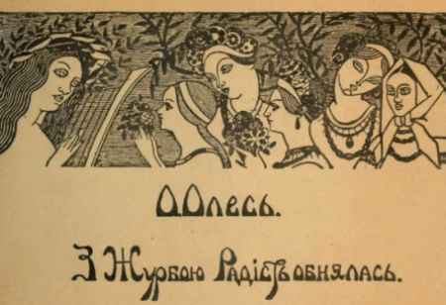
Аналіз твору
Рік написання – 1904
Збірка: «З журбою радість обнялась»
Літературний рід: інтимна лірика.
Жанр: романс (він став популярною народною піснею).
Вид лірики: інтимна (любовна).
Провідний мотив : захоплення красою життя й красою кохання.
Віршовий розмір: чотиристопний ямб.

Slide 6
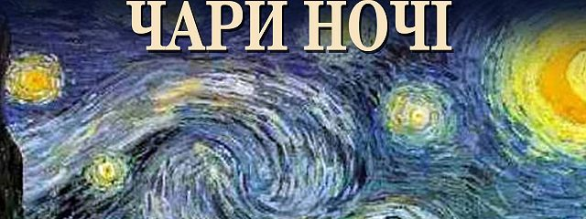
Аналіз твору
Тема: скороминущість людського життя, тимчасовість життя людини на землі; момент кохання.
Ідея: утвердження кохання як найважливішого в житті людини, як сенсу життя; заклик насолоджуватися життям перед обличчям тлінності; гімн природі й красі.
У вірші наявне обрамлення.
Поезія побудована на паралелізмах.

Slide 7
Аналіз твору
Поезія стала улюбленою народною піснею «Сміються, плачуть солов’ї…». Вона сприймається як гімн юності, пісня коханню, як уславлення органічної єдності життя людини і природи. Святковий бенкет весни, коли «уся земля тремтить В палких обіймах ночі, Лист квітці рвійно шелестить, Траві струмок Воркоче»,природно відтінює «летючу мить життя» людини, нагадує, що життя — тільки «єдина мить».
Поезія сповнена вітаїстичних, тобто життєлюбних мотивів, які прославляють філософію життя ліричного героя, його закоханість у красу буття і людини.
Ця поезія — заклик не забувати, що життя — мить, яка так швидко спливає, тому треба насолодитися кожним прожитим днем, кожною хвилиною:
Лови летючу мить життя!..
Гори! Життя — єдина мить, для смерті ж — вічність ціла.

Slide 8
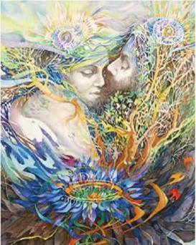
Образи твору
Образи:
людей: ліричний герой — закоханий; Фауст — людина, яка хоче повернути минуле; примарна кохана;
міфологічних істот: боги;
природи: солов’ї, весна, шумляче море, земля, лист, квітка, струмок, зорі у воді, хмари, туман, верби п’яні;
предметів і явищ: поцілунок, мить життя, струни золоті, бенкет весни, дзвін чарок, бажання, холодні груди.

Slide 9
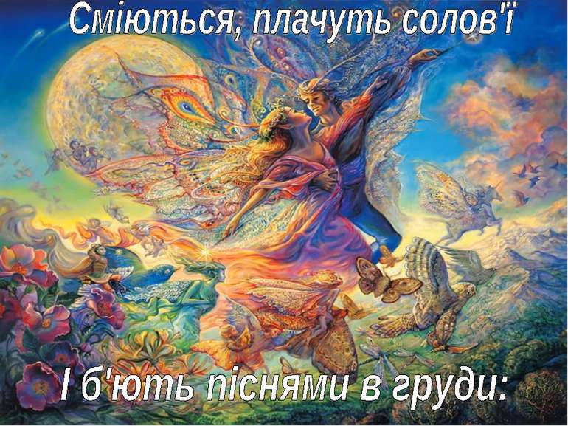
Символічні образи
солов’ї (символ весни, кохання);
іскра (символ душевної енергії, завзяття);
бенкет весни (символ буяння природи й життя);
Фауст (символ неповоротності минулого, минущості, марності намагань).

Slide 10
Художні засоби “Чари ночі”
“Сміються, плачуть солов’ї” – антоніми.
Також використовуються метафори, анафора, епітети, асонанс, алітерація.
Анафора, або єдинопочаток – це повторення однакових звуків, складів, слів або словосполучень на початку віршованих рядків чи строф.
Асона́нс — повторення однакових голосних звуків у рядку або строфі, що надає віршованій мові милозвучності, підсилює ïï музичність.
Алітерація — повторення подібних за звучанням приголосних у віршованому рядку.
Ліричність поезії «Чари ночі» посилюється влучними метафорами («тут ллються пахощі густі, там гнугься верби п’яні», «сміються, плачуть солов’ї і б’ють піснями а груди», «…уся земля тремтить в палких обіймах ночі»);
персоніфікованим образом (уособлення) весни, яка завжди була символом молодості, краси, оновлення («весна іде назустріч нам», «весна бенкет справляє»).

Slide 11
«Чари ночі» — філософська поезія, в якій поет закликає цінувати кожну мить короткочасного життя. Треба подивитися на природу, чари весни, на солов’їв — і кохати, мріяти, віддавати свою любов, тепло душі іншим, поки є час і можливість. Вірш став прекрасним романсом, гімном життю й любові.

Slide 12
Домашнє завдання
Ідейно-художній аналіз поезії за презентацією
Поезію виразно читати

Slide 13
Дякую за увагу!

